Slide 1
인공지능 플랫폼실습
웨어체크
상품 사진과 등록 카테고리 비교
박수용

Slide 2
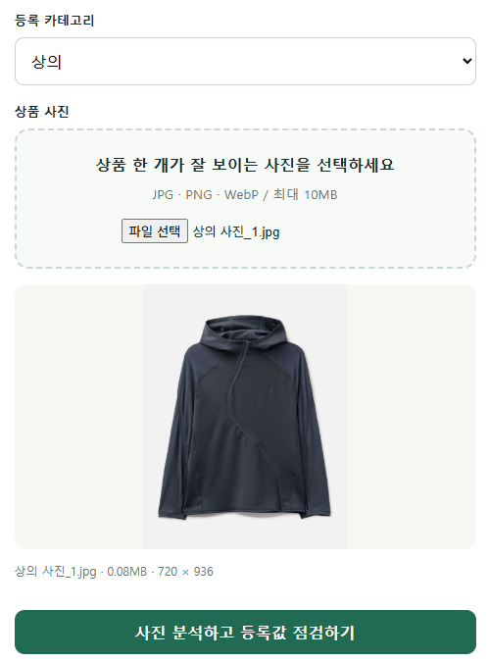
제작 목적과 사용 방법
구분 | 내용
제작 목적 | 상품 사진과 등록 카테고리가 다른 항목을 확인합니다.
입력 | 상품 사진과 등록 카테고리 상의·하의·신발 중 선택
출력 | 일치·불일치·판단 보류 후보별 점수와 판정 근거

Slide 3
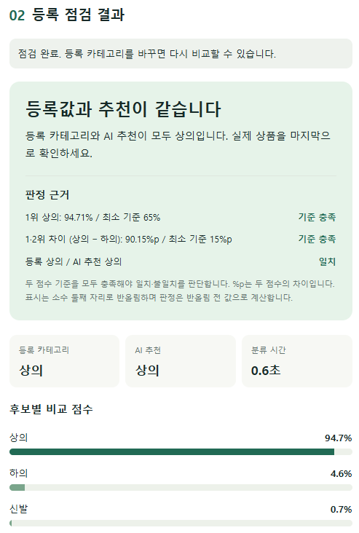
분석 결과와 판정 기준
항목 | 분석 결과 | 기본 기준
1위 점수 | 94.71% | 65% 이상 충족
1·2위 차이 | 90.15%p | 15%p 이상 충족
등록 카테고리 | AI 추천
상의 | 상의
두 기준을 충족하면 등록값과 비교하고, 하나라도 미달하면 판단을 보류합니다.
점수는 정확도나 정답 확률이 아닙니다. 65%와 15%p는 시연용으로 정한 기준입니다.

Slide 4
사용 모델과 개발 과정
구분 | 내용
사용 모델 | Xenova/clip-vit-base-patch32
선택 이유와 실행 방식 | 추가 학습 없이 분류 후보를 지정할 수 있어 선택하였습니다. 사진과 후보 설명을 비교하고, 브라우저에서 실행합니다. 실행 도구: Transformers.js
막힌 점과 해결 방법 | 결과만 보면 판정 이유를 알기 어려웠습니다. 1위 점수와 후보 간 차이, 기준 충족 여부를 추가하였습니다.
한계 3가지 | 1. 상의·하의·신발 세 카테고리만 비교합니다. 2. 여러 상품이나 복잡한 배경에서는 잘못 분류할 수 있습니다. 3. 실제 상품 데이터로 판정 기준을 검증하지 않았습니다.
서비스에 필요한 것 | 실제 상품 데이터로 성능과 판정 기준 검증 여러 사진 일괄 처리, 검수 이력 저장, 사용자 최종 확인

Slide 5
감사합니다
박수용
데모 실행하기
https://huggingface.co/spaces/psy0635/fashion-image-check

